Slide 1
应用层
open
内核

Slide 2
Android Binder 驱动情景分析之 ServiceManager 启动过程
时间线
应用层
内核层
binder_alloc_shrinker_init ：初始化 lru 链表，该链表用于管理内存页
内核启动
binder_init
misc_register：完成 binder 驱动的注册
open 打开驱动
binder_open：初始化一个 binder_proc 结构体，并插入全局链表 procs
ServiceManager启动
binder_open
ioctl(BINDER_VERSION) 版本查询
binder_ioctl：将内核中记录版本信息的常量拷贝到用户地址空间
mmap 内存映射相关初始化
binder_mmap：完成内存映射相关（binder_allc 结构体）的初始化
构建一个新的 binder_node 结构体
binder_become_
context_manager
ioctl(BINDER_SET_CONTEXT_MGR_EXT)
binder_ioctl
新构建的结构体，插入到 binder_proc 的 nodes 红黑树中
把 proc->context->binder_context_mgr_node
指针指向新创建的 binder_node
binder_loop
ioctl(bs->fd, BINDER_WRITE_READ, &bwr)
发起读操作
binder_ioctl
binder_wait_for_work，在 thread->wait 上等待，
进程休眠
等待远程调用写入数据并唤醒，

Slide 3
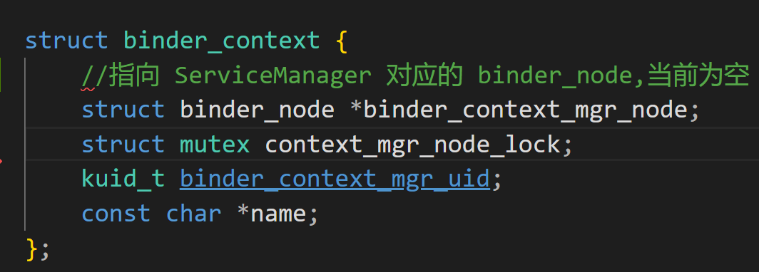
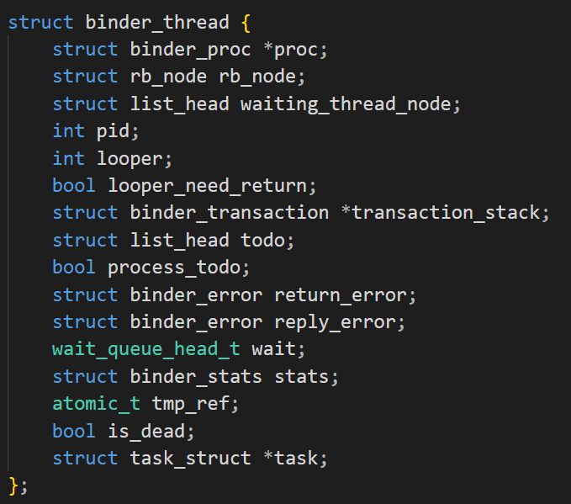
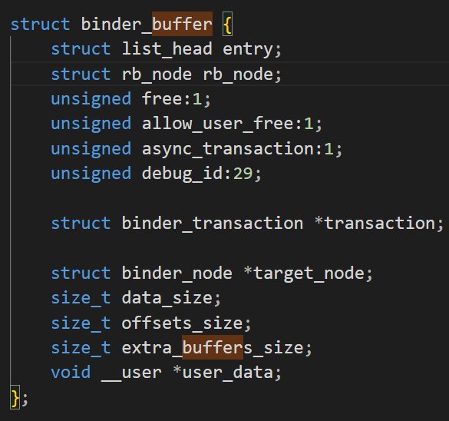
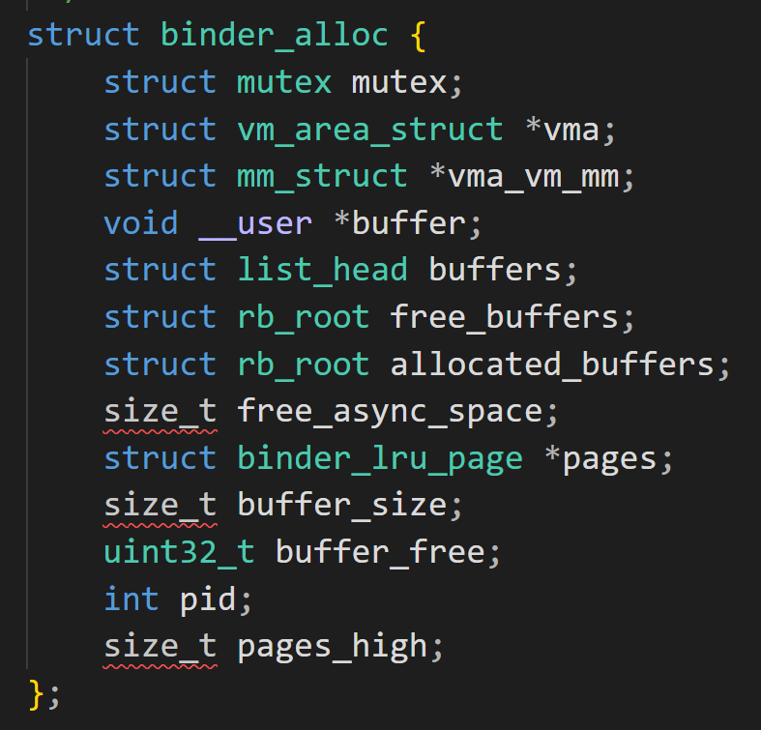
ServiceManager 用户态函数 binder_open 执行完毕后，内核态内部数据结构情况
binder_procs
binder_proc
挂载在全局binder_procs链表中的节点
struct hlist_node proc_node
struct task_struct *tsk
主线程对应的 task_struct 结构体
struct list_head todo
binder_work 组成的链表，当前为空
struct binder_context *context
struct list_head waiting_threads
binder_thread 空闲线程队列, 当前为空
struct list_head delivered_death
binder_work 死亡通知队列,当前为空
查询binder版本时，新建一个 binder_thread 结构体，并插入到对应 binder_proc 结构体的 threads 红黑树中
struct rb_root threads
使用红黑树来保存使用 Binder 机制通信的进程的 Binder 线程的线程ID，节点类型是 binder_thread
struct rb_root nodes
使用红黑树来保存 Binder 服务对象 binder_node 的成员变量 ptr
struct binder_alloc alloc
binde_node
执行 binder_ioctl_set_ctx_mgr 时，会创建一个 binder_node 结构体，并将 binder_context 中的指针指向他，同时插入 nodes 红黑树中
vm_area_struct
进程虚拟内存地址空间
应用层进入循环前会向驱动发送 BC_ENTER_LOOPER 指令，驱动层收到后，会给 looper 或上一个 BINDER_LOOPER_STATE_INVALID
vm_end
vm_start
均为假设的值
......
0x68669990
0x68667890
执行内核层 binder_mmap 时，会创建一个 binder_buffer 结构体并插入 binder_alloc 中的队列 buffers 和红黑树 free_buffers
0x00000000

